Slide 1
Összefoglalás
Anyagi halmazok

Slide 2
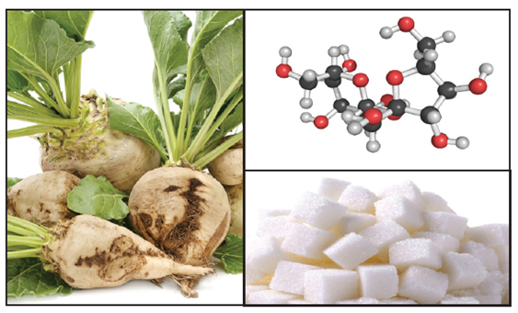
Az anyagok tulajdonságai
fizikai tulajdonság
kémiai tulajdonság
éghetőség
-szín
-szag
-halmazállapot
-sűrűség
-oldékonyság
-keménység

Slide 3
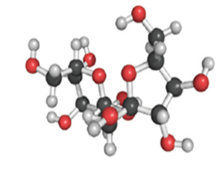
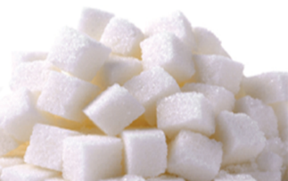
fizikai tulajdonságok
egyetlen részecskére nem
csak a nagyon sok részecskéből álló anyagi halmazokra jellemzőek
cukormolekula
Mérhető
fizikai tulajdonságok:
olvadáspont
forráspont
sűrűség
kémiai tulajdonságok
cukormolekulák halmaza
megmutatják, hogy milyen körülmények között alakul át,
és közben milyen anyag keletkezik

Slide 4
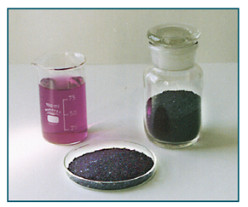
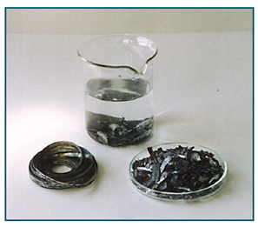
VEGYÜLET és ELEM tulajdonságainak összehasonlítása
Hipermangán
Magnézium
kálium-permanganát
képlete: KMnO₄
vegyjele: Mg

Slide 5
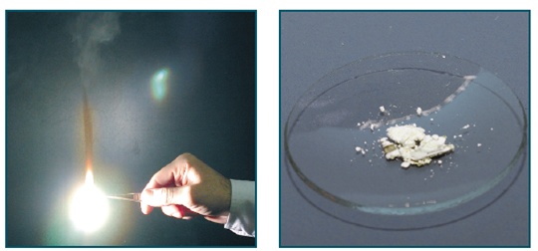
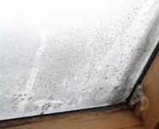
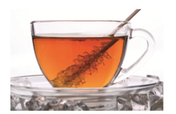
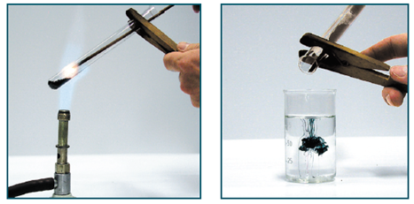
kémiai változás
fizikai változás
a részecskék szerkezetében is
változás történik
megváltozik a halmaz szerkezete
új anyagok keletkeznek
új anyag nem képződik
egyesülés
halmazállapot-
változások
oldódás
bomlás

Slide 6
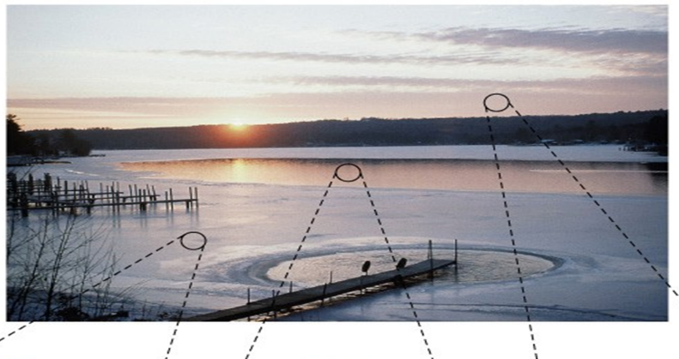

Slide 7
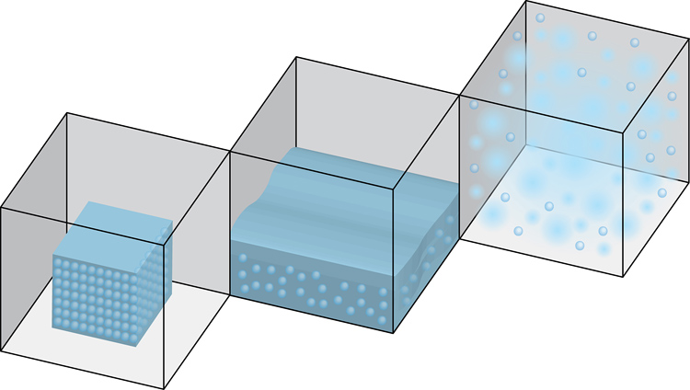
halmazállapot-változások
melegítés vagy hűtés hatására bekövetkező
fizikai változások
az anyagi halmaz szerkezete átalakul
a részecskéi szerkezetében nem történik változás

Slide 8
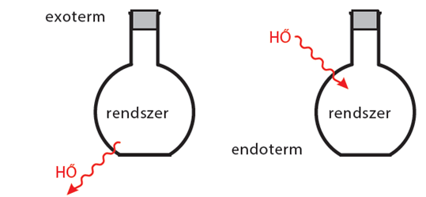
exoterm
endoterm
felmelegedés
lehűlés

Slide 9
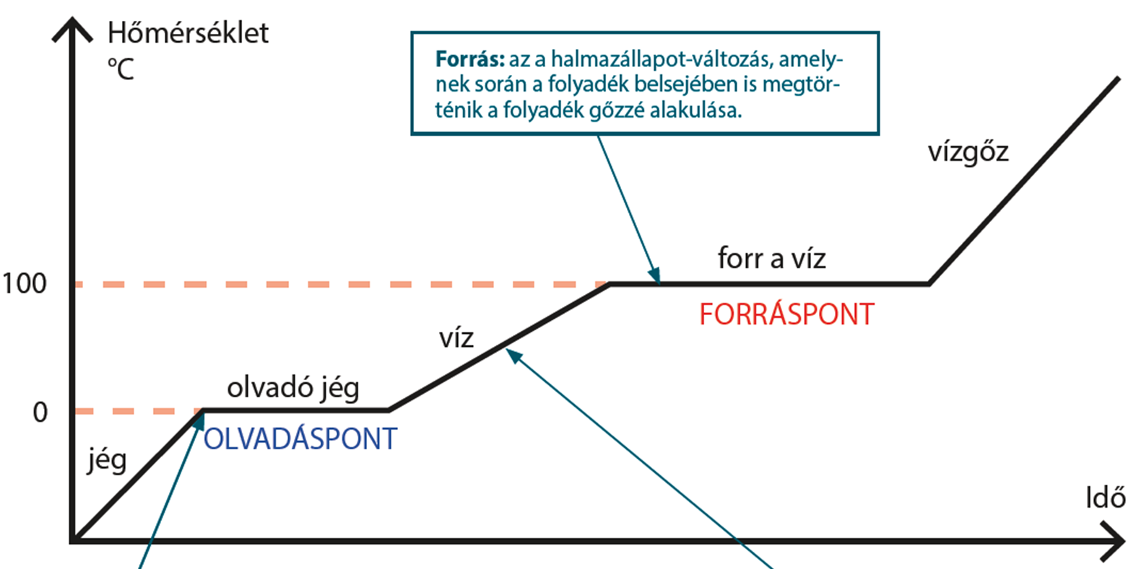

Slide 10
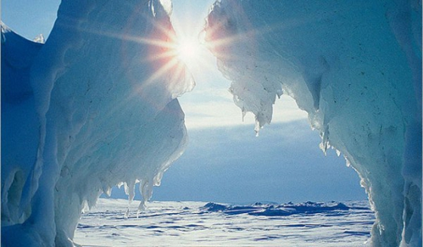
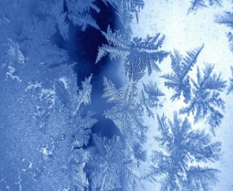
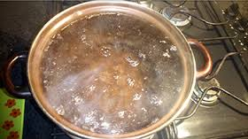
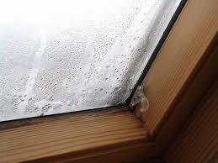
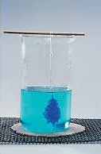
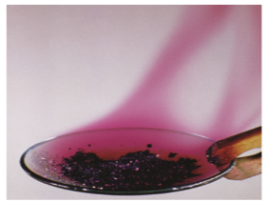
olvadás
3.
1.
2.
fagyás
forrás
5.
7.
párolgás
lecsapódás
4.
6.
szublimáció
kristályosítás

Slide 11
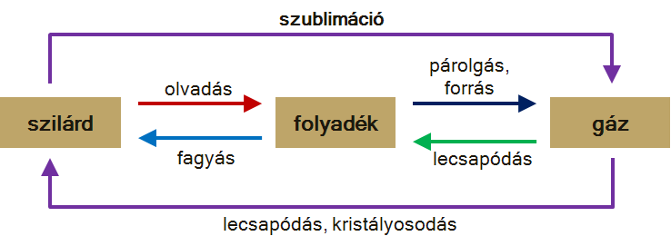

Slide 17
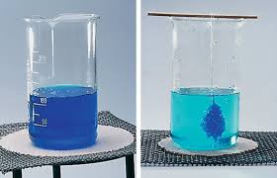
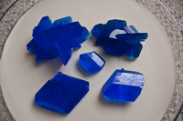
oldandó anyag
oldószer
oldat
telítetlen oldat
telített oldat
kristályosodás

Slide 18
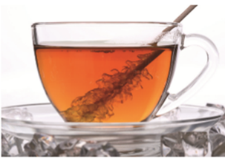
Oldhatóság
szilárd anyag oldhatósága
gázok oldhatósága
oldószer minősége
Nagyobb nyomáson
a gázok oldhatósága is nagyobb
oldandó anyag minősége
nő
hőmérséklet növekedésével
csökken

Slide 19
vízben oldódik
benzinben oldódik
konyhasó
jód
hipermangán
rézgálic
étolaj
répacukor
szőlőcukor
gyertyaviasz
vízben és benzinben sem oldódik
szén
mészkő
homok

Slide 20
Az oldatok összetétele:
>
>
>

Slide 21
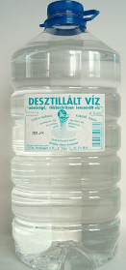
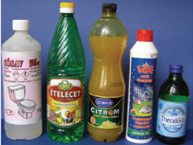
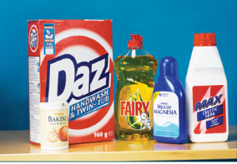
Oldatok kémhatása

Slide 22
Keverékek szétválasztása
szilárd keverékek szétválasztása
kénpor - vaspor
mágnesesség
homok - sóder
szitálás,rostálás
konyhasó - homok
kioldás
kénpor - homok
ülepítés

Slide 23
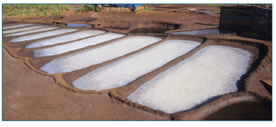
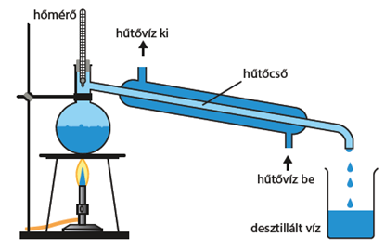
Vizes oldatok alkotórészeinek szétválasztása
bepárlás
lepárlás

Slide 24
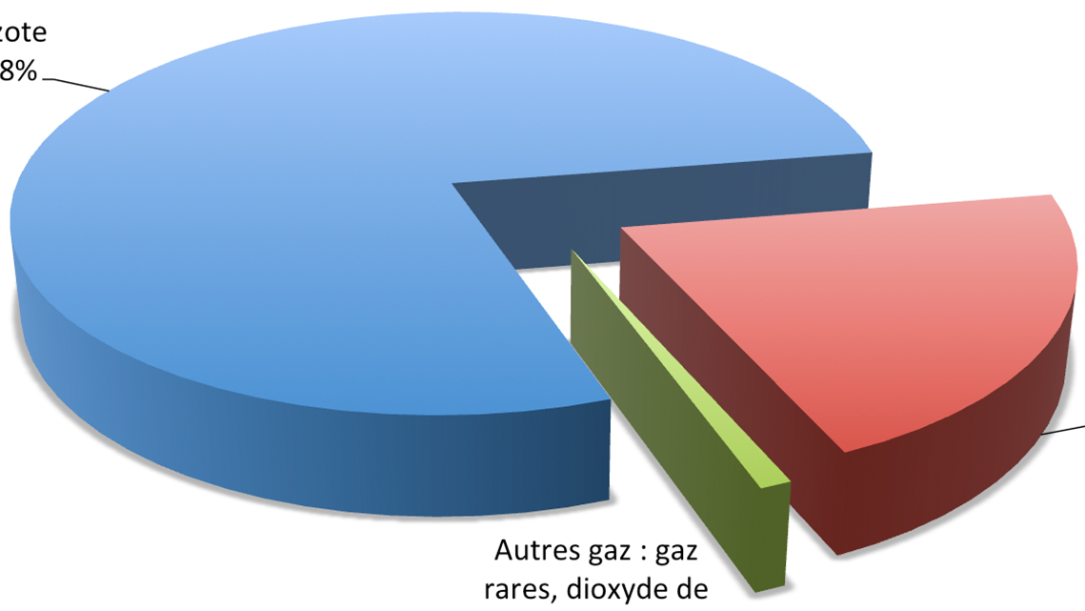
A levegő összetétele
nitrogén
78 %
oxigén
21 %
nemesgázok
szén-dioxid
1 %

